Slide 1

Κεφάλαιο 12
Θεωρητικά Πλαίσια Εκτίμησης στην Οικονομετρία

Slide 2

Παραμετρική εκτίμηση και στατιστική επαγωγή
Το σημείο εκκίνησης της παραμετρικής εκτίμησης είναι μια πλήρης διατύπωση του υποδείγματος πυκνότητας ή πιθανότητας που αποτελεί τον μηχανισμό δημιουργίας δεδομένων για μια τυχαία μεταβλητή ενδιαφέροντος.
Η από κοινού πυκνότητα μιας βαθμωτής τυχαίας μεταβλητής, y, και ενός τυχαίου διανύσματος, x, προσδιορίζεται ως
με άγνωστες παραμέτρους β και θ.

Slide 3
Παραμετρική εκτίμηση και στατιστική επαγωγή
Η υπόθεση οδηγεί σε μια πλήρη διατύπωση της υπό συνθήκη πυκνότητας που αποτελεί τον πληθυσμό από όπου λαμβάνονται δειγματικές παρατηρήσεις,
Ο παραμετρικός χώρος για το παραμετρικό υπόδειγμα είναι το σύνολο των αποδεκτών τιμών των παραμέτρων που ικανοποιούν τις αρχικές προδιαγραφές του υποδείγματος.

Slide 4
Κλασσική εκτίμηση βάσει της πιθανοφάνειας
Η πιο συνηθισμένη (με διαφορά) κλάση παραμετρικών εκτιμητών που χρησιμοποιείται στην οικονομετρία είναι οι εκτιμητές μέγιστης πιθανοφάνειας.
΄Οταν η πυκνότητα για ένα δείγμα παρατηρήσεων είναι πλήρως προσδιορισμένη, τότε η από κοινού πυκνότητα αυτών των παρατηρήσεων, είναι η συνάρτηση πιθανοφάνειας

Slide 5
Κλασσική εκτίμηση βάσει της πιθανοφάνειας
Ο εκτιμητής μέγιστης πιθανοφάνειας [Fisher (1925)] είναι η συνάρτηση των δεδομένων που (όπως υποδηλώνει η ονομασία της) μεγιστοποιεί τη συνάρτηση πιθανοφάνειας
Το κίνητρο χρησιμοποίησης αυτής της προσέγγισης γίνεται εύκολα αντιληπτό στο πλαίσιο μιας διακριτής τυχαίας μεταβλητής.

Slide 6
Παράδειγμα 12.1. Το Γραμμικό Υπόδειγμα Παλινδρόμησης
Η υπό συνθήκη πυκνότητα της εξαρτημένης μεταβλητής σε αυτό το στρεβλό κανονικό υπόδειγμα είναι
Αυτό οδηγεί σε μια λογαριθμική συνάρτηση πιθανοφάνειας για το υπόδειγμα,

Slide 7
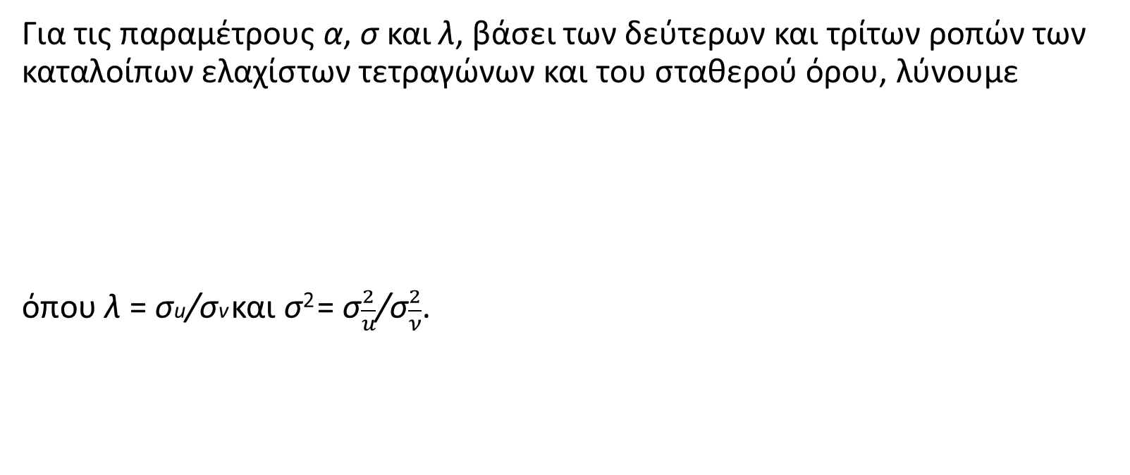
Παράδειγμα 12.1. Το Γραμμικό Υπόδειγμα Παλινδρόμησης
Για τις παραμέτρους α, σ και λ, βάσει των δεύτερων και τρίτων ροπών των καταλοίπων ελαχίστων τετραγώνων και του σταθερού όρου, λύνουμε
όπου λ = σu/σv και σ² = σ$\frac{2}{u}$/σ$\frac{2}{ν}$.

Slide 8
Μοντελοποίηση από κοινού κατανομών με συναρτήσεις Copula
Η προσέγγιση συναρτήσεων copula αποτελεί έναν μηχανισμό που οι ερευνητές μπορούν να χρησιμοποιούν κατά τη διερεύνηση τέτοιων υποθέσεων.
Οι Trivedi και Zimmer (2007) υπέδειξαν μια πληθώρα εφαρμογών που ταιριάζουν με αυτή την περιγραφή:
  Τα χρηματοπιστωτικά ιδρύματα συχνά ενδιαφέρονται για τις τιμές διαφορετικών σχετιζόμενων (εξαρτημένων) περιουσιακών στοιχείων.
  Υπάρχουν πολλές μικροοικονομετρικές εφαρμογές στις οποίες οι οριακές κατανομές δεν είναι εύκολο να συνδυαστούν ώστε να προκύψει η από κοινού κατανομή.
  Στο γραμμικό υπόδειγμα αυτό-επιλογής στο Κεφάλαιο 19, η απαραίτητη από κοινού κατανομή αποτελεί μέρος ενός μεγαλύτερου υποδείγματος.
  Οι Cheng και Trivedi (2015) χρησιμοποίησαν μια συνάρτηση copula ως εναλλακτική για τη διμεταβλητή κανονική κατανομή κατά την ανάλυση της απομείωσης σε ένα σύνολο δεδομένων panel.

Slide 9
Μοντελοποίηση από κοινού κατανομών με συναρτήσεις Copula
Μια (διμεταβλητή) συνάρτηση copula (τα αποτελέσματα επεκτείνονται επίσης σε πολυμεταβλητές συναρτήσεις) αποτελεί μια συνάρτηση C(u1, u2) που ορίζεται για το μοναδιαίο τετράγωνο [(0 ≤ u1 ≤ 1) × (0 ≤ u2 ≤ 1)] και ικανοποιεί τις συνθήκες
Αυτές είναι οι ιδιότητες των διμεταβλητών cdf για τις τυχαίες μεταβλητές u1 και u2 που φράσσονται από το μοναδιαίο τετράγωνο.

Slide 10
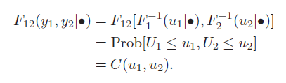
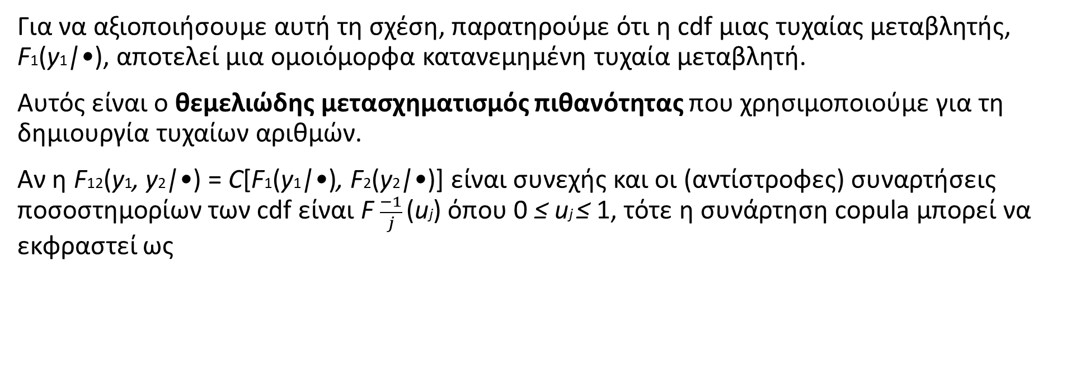
Μοντελοποίηση από κοινού κατανομών με συναρτήσεις Copula
Για να αξιοποιήσουμε αυτή τη σχέση, παρατηρούμε ότι η cdf μιας τυχαίας μεταβλητής, F1(y1|•), αποτελεί μια ομοιόμορφα κατανεμημένη τυχαία μεταβλητή.
Αυτός είναι ο θεμελιώδης μετασχηματισμός πιθανότητας που χρησιμοποιούμε για τη δημιουργία τυχαίων αριθμών.
Αν η F12(y1, y2|•) = C[F1(y1|•), F2(y2|•)] είναι συνεχής και οι (αντίστροφες) συναρτήσεις ποσοστημορίων των cdf είναι F $\frac{−1}{j}$ (uj) όπου 0 ≤ uj ≤ 1, τότε η συνάρτηση copula μπορεί να εκφραστεί ως

Slide 11

Μοντελοποίηση από κοινού κατανομών με συναρτήσεις Copula
Για να λαμβάνεται υπόψη το επιθυμητό στοιχείο της συσχέτισης μεταξύ των τυχαίων μεταβλητών, η συνάρτηση copula γράφεται ως
όπου θ είναι μια παράμετρος εξάρτησης.
΄Ετσι, για τις συνεχείς τυχαίες μεταβλητές, η από κοινού pdf (συνάρτηση πυκνότητας πιθανότητας) είναι η μερική παράγωγος

Slide 12
Μοντελοποίηση από κοινού κατανομών με συναρτήσεις Copula
Η συνεισφορά της από κοινού παρατήρησης στη λογαριθμική πιθανοφάνεια είναι

Slide 13
Παράδειγμα 12.3. Από Κοινού Μοντελοποίηση Ζευγών Καταμετρήσεων Γεγονότων
Η συνήθης προσέγγιση μοντελοποίησης της παλινδρόμησης για μια τυχαία μεταβλητή, y, που αποτελεί καταμέτρηση γεγονότων είναι το υπόδειγμα παλινδρόμησης Poisson,
Οι πιο περίπλοκες εξειδικεύσεις χρησιμοποιούν το αρνητικό διωνυμικό υπόδειγμα (εκδοχή 2, ΝΒ2),
όπου α είναι μια παράμετρος υπερδιασποράς.

Slide 14
Παράδειγμα 12.3. Από Κοινού Μοντελοποίηση Ζευγών Καταμετρήσεων Γεγονότων
Οι αρχικές υποδείξεις βασίζονταν σε ένα υπόδειγμα λανθάνοντος μίγματος,
όπου οι w1 και w2 ακολουθούν τις κατανομές Poisson ή ΝΒ2 που προσδιορίσαμε νωρίτερα με υπό συνθήκη μέσους λ1 και λ2
Οι Munkin και Trivedi (1999) προσδιόρισαν την ”αμοιβαιότητα” των συναρτήσεων των υπό συνθήκη μέσων, με τη μορφή λανθάνουσας, κοινής ετερογένειας,
όπου το ε είναι κοινό και στις δύο συναρτήσεις.

Slide 15
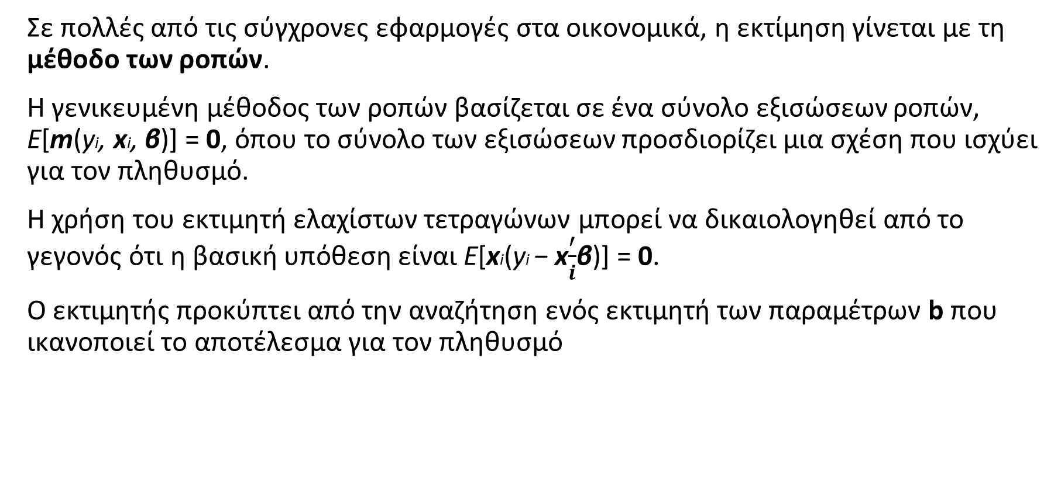
Εκτίμηση GMM στην οικονομετρία
Σε πολλές από τις σύγχρονες εφαρμογές στα οικονομικά, η εκτίμηση γίνεται με τη μέθοδο των ροπών.
Η γενικευμένη μέθοδος των ροπών βασίζεται σε ένα σύνολο εξισώσεων ροπών, E[m(yi, xi, β)] = 0, όπου το σύνολο των εξισώσεων προσδιορίζει μια σχέση που ισχύει για τον πληθυσμό.
Η χρήση του εκτιμητή ελαχίστων τετραγώνων μπορεί να δικαιολογηθεί από το γεγονός ότι η βασική υπόθεση είναι E[xi(yi − x$\frac{′}{i}$β)] = 0.
Ο εκτιμητής προκύπτει από την αναζήτηση ενός εκτιμητή των παραμέτρων b που ικανοποιεί το αποτέλεσμα για τον πληθυσμό

Slide 16
Εκτίμηση μέγιστης εμπειρικής πιθανοφάνειας
Η συνάρτηση εμπειρικής πιθανοφάνειας είναι
Ο εκτιμητής μέγιστης εμπειρικής πιθανοφάνειας μεγιστοποιεί το EL. Ισοδύναμα, μεγιστοποιούμε τον λογάριθμο της εμπειρικής πιθανοφάνειας,

Slide 17
Εκτίμηση μέγιστης εμπειρικής πιθανοφάνειας
Αν επιβάλλουμε τους περιορισμούς ότι τα πi είναι πιθανότητες που αθροίζουν στη μονάδα, τότε μπορούμε να χρησιμοποιήσουμε μια συνάρτηση Lagrange για την επίλυση του προβλήματος βελτιστοποίησης,
΄Ενας εκτιμητής GMM ελαχιστοποιεί, ως προς το β, τη συνάρτηση κριτηρίου
όπου A είναι η επιλεγμένη μήτρα στάθμισης.

Slide 18

Εκτίμηση μέγιστης εμπειρικής πιθανοφάνειας
Αν, αντιθέτως, επιβάλλουμε τους περιορισμούς που προκύπτουν από τις εξισώσεις ροπών στη συνάρτηση εμπειρικής πιθανοφάνειας, προκύπτει η πληθυσμιακή συνθήκη ροπών,
Προκύπτει η περιορισμένη εμπειρική λογαριθμική πιθανοφάνεια,

Slide 19

Εκτίμηση μέγιστης εμπειρικής πιθανοφάνειας
Μια υποδεικνυόμενη τροποποίηση της διαδικασίας είναι η αντικατάσταση της κεντρικής συνάρτησης στην με το μέτρο εντροπίας,
Η διάμεσος είναι το μοναδικό ποσοστημόριο που μας ενδιαφέρει. Αν το υπόδειγμα επεκταθεί σε άλλα ποσοστημόρια της δεσμευμένης κατανομής, θα έχουμε

Slide 20
Παράδειγμα 12.6. ΄Ενα Υπόδειγμα για τις Δαπάνες Διακοπών
Οι Melenberg και van Soest (1996) ανέλυσαν τις δαπάνες διακοπών για ένα δείγμα 1.143 οικογενειών στην Ολλανδία το 1981.
Το σημαντικό χαρακτηριστικό των δεδομένων που περιέπλεκε την ανάλυση ήταν ότι το 37% (423) των οικογενειών ανέφεραν μηδενικές δαπάνες.
Αν μια γραμμική παλινδρόμηση αγνοούσε αυτό το χαρακτηριστικό των δεδομένων, θα ήταν έντονα ασύμμετρη και θα υπό-εκτιμούσε την ευαισθησία των δαπανών διακοπών ως προς τις συμμεταβλητές, όπως οι συνολικές οικογενειακές δαπάνες (προϋπολογισμός), τα μεγέθη των οικογενειών, οι ηλικίες ή τα επίπεδα εκπαίδευσης.
Η συνήθης παραμετρική προσέγγιση για την ανάλυση των δεδομένων αυτού του είδους είναι το υπόδειγμα παλινδρόμησης Tobit, ή λογοκριμένο υπόδειγμα παλινδρόμησης

Slide 22

Εκτίμηση πυκνότητας πυρήνα
Τα δειγματικά στατιστικά όπως ο μέσος, η διακύμανση και το εύρος παρέχουν συνοπτικές πληροφορίες σχετικά με τις τιμές που μπορεί να παίρνει μια τυχαία μεταβλητή.
Χρησιμοποιείται η πυκνότητα της μεταβλητής.
Αν γνωρίζουμε ότι μια μεταβλητή ακολουθεί μια κανονική κατανομή με μέσο μ και διακύμανση σ2, τότε η πυκνότητά της χαρακτηρίζεται πλήρως από αυτές τις παραμέτρους. Προκύπτει ότι

Slide 24
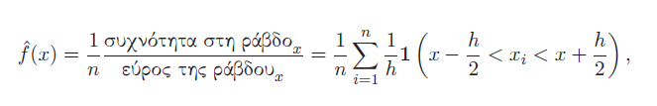
Εκτίμηση πυκνότητας πυρήνα
Το ιστόγραμμα αποτελεί έναν πρόχειρο εκτιμητή πυκνότητας
΄Εστω ότι xk είναι το μέσο της ράβδου k και h το εύρος κάθε ράβδου-θα μετονομάσουμε το h ως εύρος ζώνης για τον εκτιμητή πυκνότητας.
Οι αποστάσεις από το αριστερό και το δεξί άκρο της ράβδου είναι h/2. Η συχνότητα σε κάθε ράβδο είναι το πλήθος των παρατηρήσεων του δείγματος που βρίσκονται εντός του διαστήματος ^{x}k ± h/2. Συγκεντρώνοντας τους όρους, προκύπτει ο εκτιμητής μας

Slide 25
Εκτίμηση πυκνότητας πυρήνα
όπου 1(πρόταση) είναι μια συνάρτηση δείκτη που ισούται με 1 αν η πρόταση είναι αληθής και με 0 αν η πρόταση είναι ψευδής και ράβδοςx είναι η ράβδος της οποίας το μέσο είναι x.
Η πρόταση εντός της συνάρτησης δείκτη μπορεί να τροποποιηθεί ώστε να προκύψει μια ισοδύναμη μορφή,

Slide 26
Εκτίμηση πυκνότητας πυρήνα
Παρά την προχειρότητά του, αυτός ο ”αφελής” (naĺjve) εκτιμητής (αυτή είναι η επίσημη ονομασία του στη βιβλιογραφία) έχει τη μορφή των εκτιμητών πυκνότητας πυρήνα που έχουμε συναντήσει σε διάφορα σημεία,

Slide 28
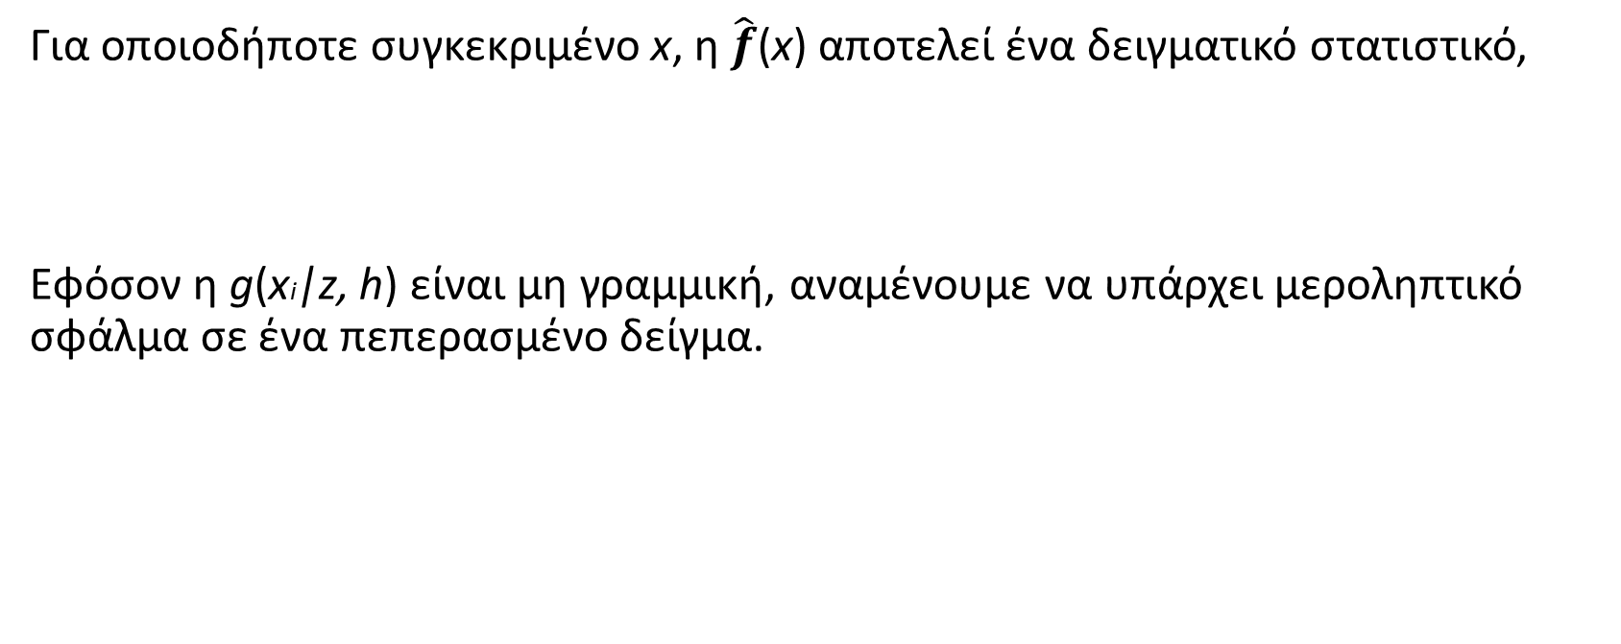
Εκτίμηση πυκνότητας πυρήνα
Για οποιοδήποτε συγκεκριμένο x, η $\hat{f}$(x) αποτελεί ένα δειγματικό στατιστικό,
Εφόσον η g(xi|z, h) είναι μη γραμμική, αναμένουμε να υπάρχει μεροληπτικό σφάλμα σε ένα πεπερασμένο δείγμα.

Slide 30
Στατιστικές ιδιότητες των εκτιμητών
Οι ιδιότητες που έχουμε εξετάσει έχουν ως ακολούθως:
  Αμεροληψία: Αυτή είναι μια ιδιότητα πεπερασμένου δείγματος που μπορεί να αποδειχθεί μόνο σε λίγες περιπτώσεις.
  Συνέπεια: Αυτή είναι μια πολύ πιο σημαντική ιδιότητα. Οι οικονομέτρες συνήθως δεν εμπιστεύονται τους εκτιμητές των οποίων η συνέπεια δεν μπορεί να αποδειχθεί.
  Ασυμπτωτική κανονικότητα: Αυτή η ιδιότητα αποτελεί τη βάση για τη στατιστική επαγωγή που γίνεται μέσω των συνηθισμένων εκτιμητών.
  Ασυμπτωτική Αποτελεσματικότητα: Η αποτελεσματικότητα συνήθως δεν μπορεί να αποδειχθεί σε απόλυτους όρους.

Slide 31
Ακρότατοι (Extremum) εκτιμητές
΄Ενας ακρότατος εκτιμητής (extremum) προκύπτει από τη μεγιστοποίηση μιας συνάρτησης κριτηρίου q(θ|δεδομένα). ΄Εως τώρα, έχουμε εστιάσει σε τρεις τέτοιους εκτιμητές:

Slide 32
Υποθέσεις για τις ασυμπτωτικές ιδιότητες των εκτιμητών extremum
Ορισμένα ευρεία αποτελέσματα απαιτούνται για τον προσδιορισμό των ασυμπτωτικών ιδιοτήτων των κλασικών (όχι των Μπεϋζιανών) συμβατικών εκτιμητών extremum που αναφέραμε παραπάνω.
1. Ο παραμετρικός χώρος (βλ. Ενότητα 12.2) πρέπει να είναι κυρτός και το διάνυσμα των παραμέτρων, το οποίο είναι το αντικείμενο της εκτίμησης, πρέπει να βρίσκεται στο εσωτερικό του.
2. Η συνάρτηση κριτηρίου πρέπει να είναι κοίλη ως προς τις παραμέτρους.

Slide 33
Υποθέσεις για τις ασυμπτωτικές ιδιότητες των εκτιμητών extremum
Ορισμένα ευρεία αποτελέσματα απαιτούνται για τον προσδιορισμό των ασυμπτωτικών ιδιοτήτων των κλασικών συμβατικών εκτιμητών extremum που αναφέραμε παραπάνω. (συνέχεια)
  3. Ταυτοποίηση των παραμέτρων. Οποιαδήποτε πρόταση ξεκινά ως ”οι πραγματικές παράμετροι του υποδείγματος, θ0 ταυτοποιούνται αν . . . ” είναι προβληματική καθώς αν οι παράμετροι ”δεν ταυτοποιούνται,” τότε δεν είναι οι παράμετροι του (οποιουδήποτε) υποδείγματος.
    Θα εξετάσουμε κάθε διάνυσμα παραμέτρων θ στον παραμετρικό χώρο, Θ. Ορίζουμε
Αν αυτό το όριο πιθανότητας υπάρχει (δηλαδή είναι μια πεπερασμένη σταθερά) και επιπλέον αν

Slide 34
Υποθέσεις για τις ασυμπτωτικές ιδιότητες των εκτιμητών extremum
Ορισμένα ευρεία αποτελέσματα απαιτούνται για τον προσδιορισμό των ασυμπτωτικών ιδιοτήτων των κλασικών συμβατικών εκτιμητών extremum που αναφέραμε παραπάνω. (συνέχεια)
  4. Η συμπεριφορά των δεδομένων έχει αναλυθεί σε διάφορα σημεία έως τώρα. Οι εκτιμητές βασίζονται στους μέσους των συναρτήσεων των παρατηρήσεων.

Slide 35
Υποθέσεις για τις ασυμπτωτικές ιδιότητες των εκτιμητών extremum

Slide 37

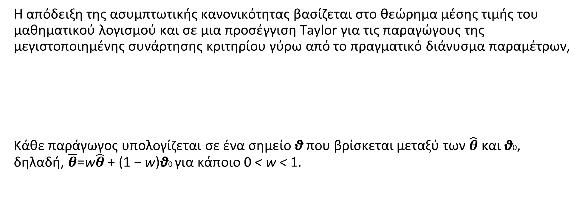
Ασυμπτωτικές ιδιότητες των εκτιμητών
Η απόδειξη της ασυμπτωτικής κανονικότητας βασίζεται στο θεώρημα μέσης τιμής του μαθηματικού λογισμού και σε μια προσέγγιση Taylor για τις παραγώγους της μεγιστοποιημένης συνάρτησης κριτηρίου γύρω από το πραγματικό διάνυσμα παραμέτρων,
Κάθε παράγωγος υπολογίζεται σε ένα σημείο θ που βρίσκεται μεταξύ των $\hat{θ}$ και θ0, δηλαδή, $\overline{θ}$=w$\hat{θ}$ + (1 − w)θ0 για κάποιο 0 < w < 1.

